Slide 1

Teorías del Origen de la Vida en la Tierra
Un viaje por las principales hipótesis científicas y filosóficas que intentan explicar cómo surgió la vida en nuestro planeta

Slide 2


El Gran Enigma: ¿Cómo comenzó la vida?
4,000 millones de años
Planeta hostil
Primera evidencia de vida en la Tierra
Atmósfera sin oxígeno, rayos constantes, vulcanismo activo
Pregunta fundamental
¿Fuerzas divinas o procesos naturales?

Slide 3

Teoría Creacionista: La Vida por Voluntad Divina
Relatos bíblicos
Dios creó la vida en siete días según el Génesis
Adán y Eva
Primeros humanos en esta visión tradicional
Impacto cultural
Importancia religiosa a lo largo de la historia humana

Slide 4
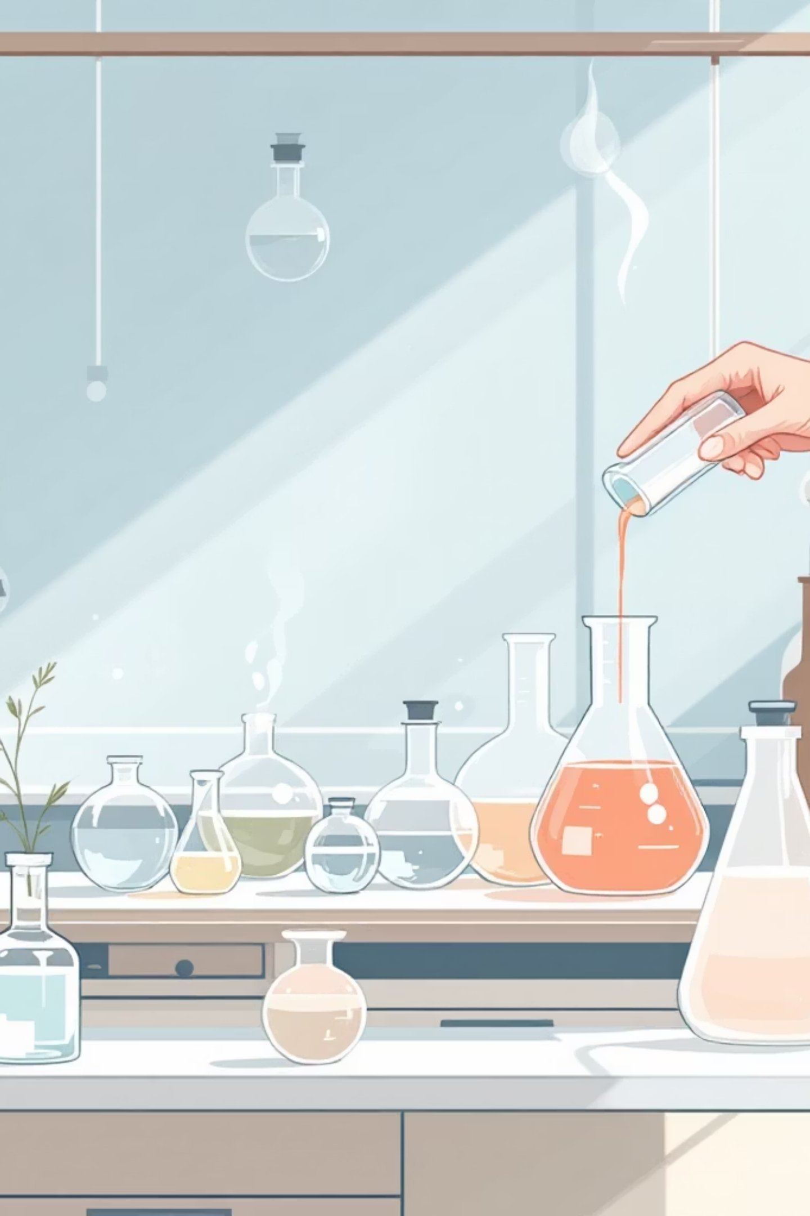
Generación Espontánea: Vida de la Materia Inerte
1
Antigüedad
Aristóteles propone que la vida surge de materia en descomposición
2
Siglos I-XIX
Científicos apoyan esta teoría durante milenios
3
1860
Louis Pasteur refuta la teoría con experimentos con matraces

Slide 5




Panspermia: La Vida Viene del Espacio
Hipótesis
Microorganismos llegaron en meteoritos o cometas
Proponentes
Svante Arrhenius y Fred Hoyle
Implicación
Vida distribuida universalmente

Slide 6
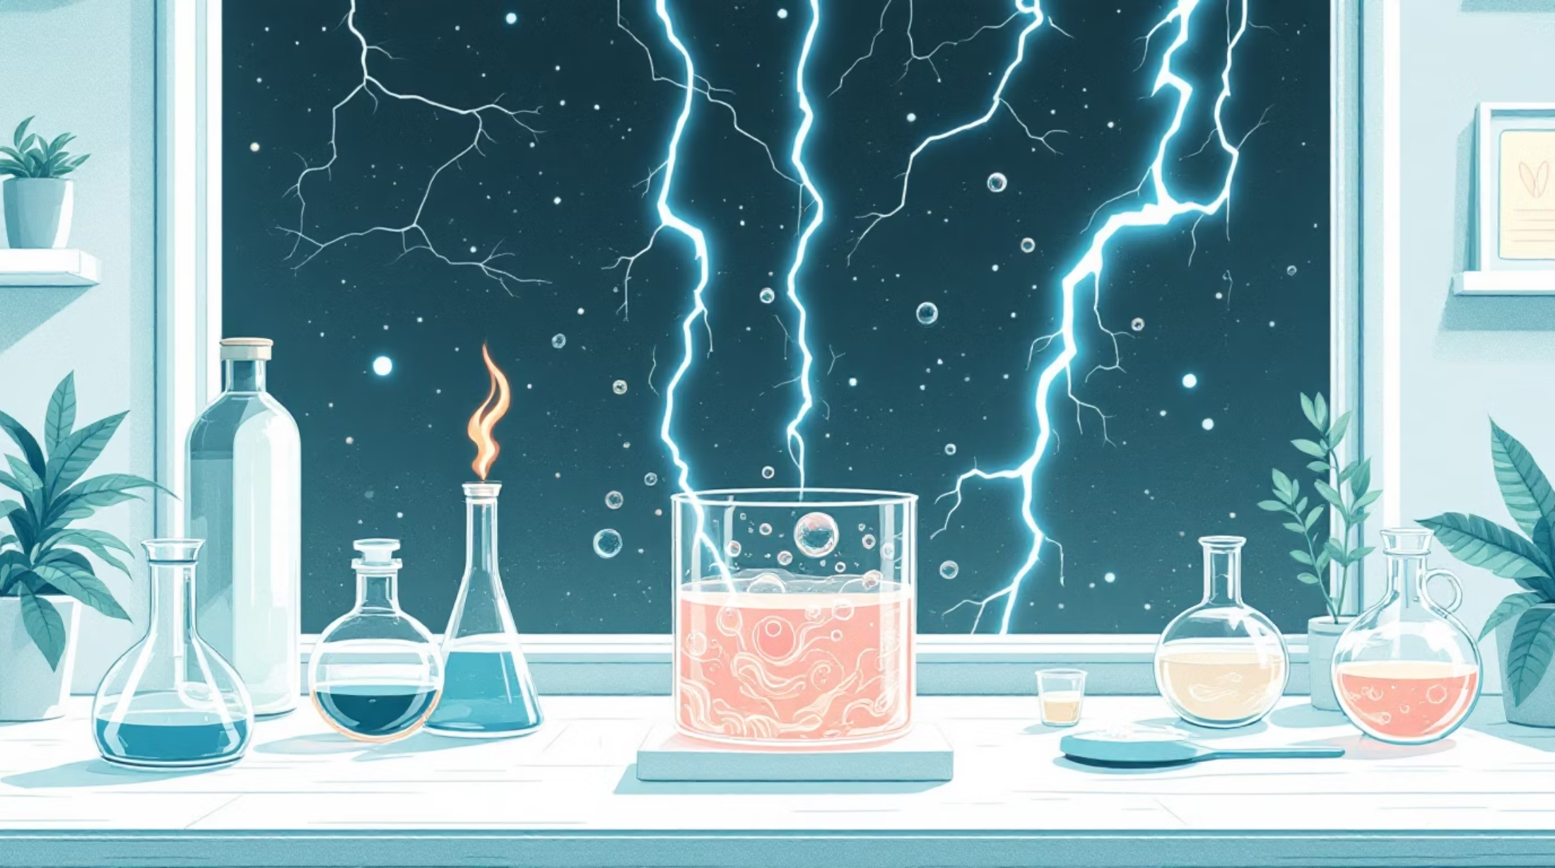
Evolución Química
01
1920s
Oparin y Haldane proponen la teoría
02
"Sopa primordial"
Moléculas orgánicas simples en océanos primitivos
03
1953
Experimento Miller-Urey crea aminoácidos

Slide 7
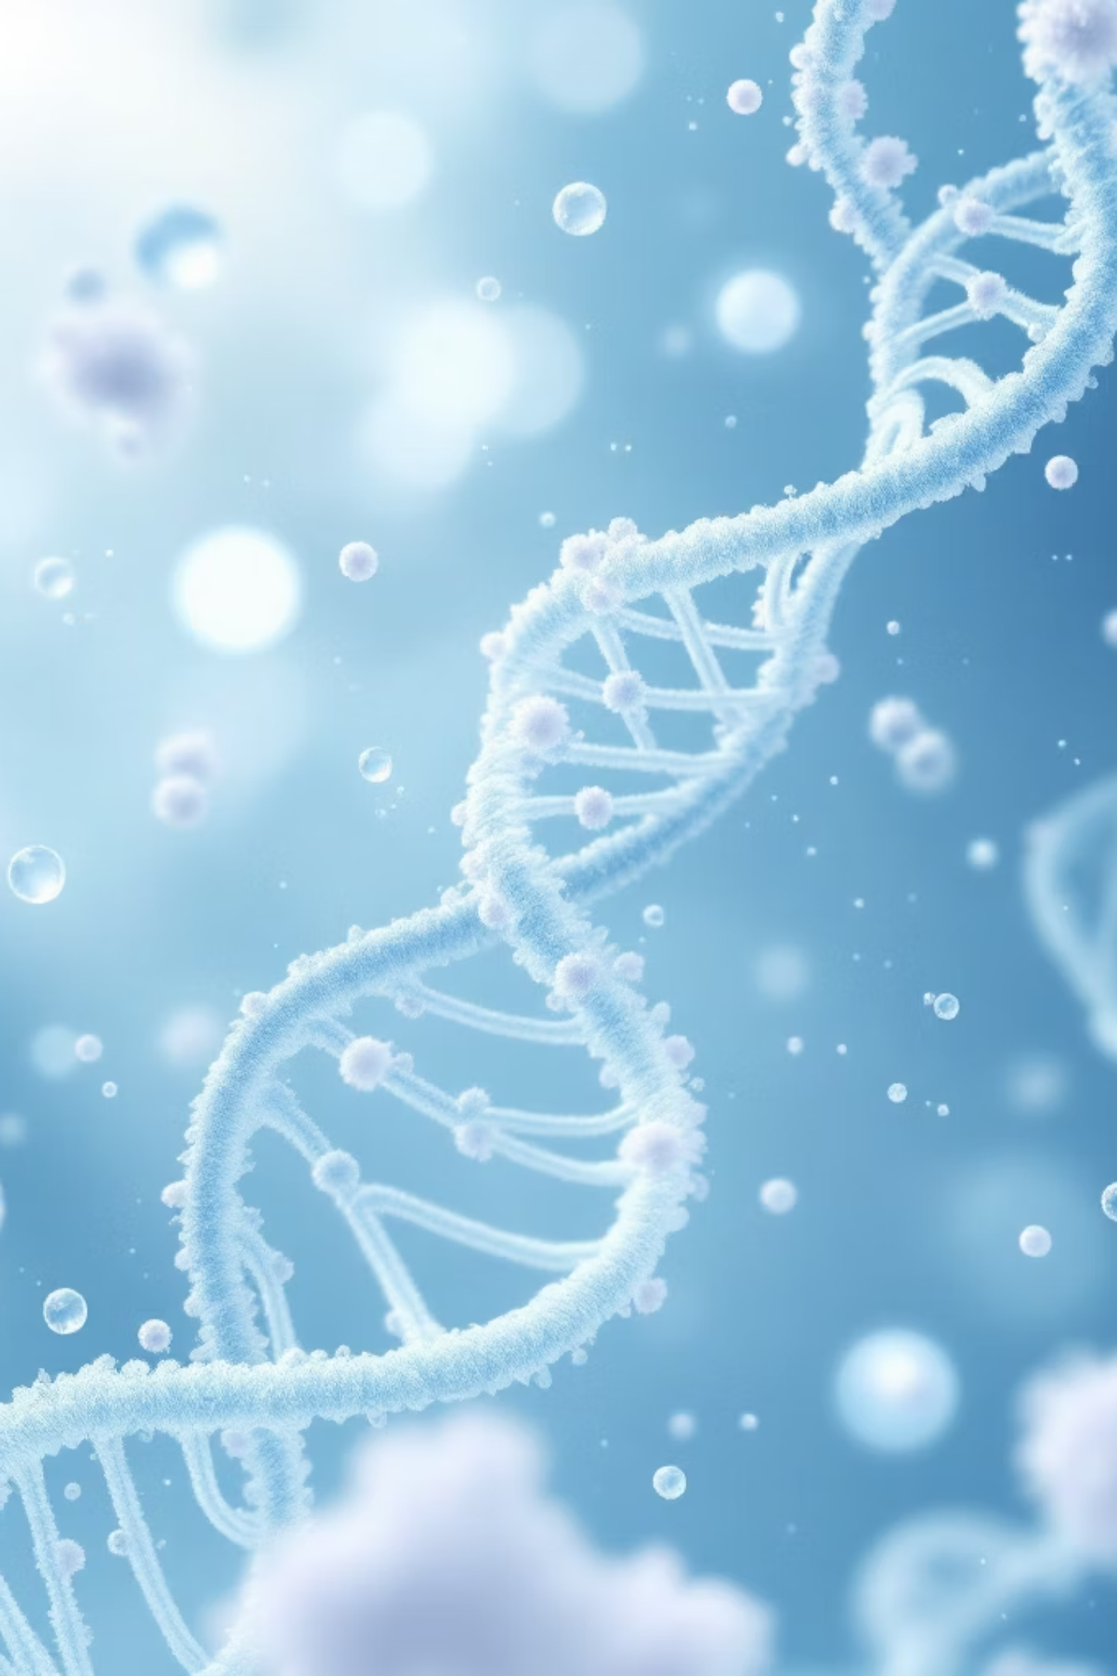
Teoría del Mundo del ARN
Primera molécula
Doble función
ARN como primera molécula autoreplicante
Almacena información genética y cataliza reacciones
Defensores
Carl Woese, Leslie Orgel, Walter Gilbert

Slide 8
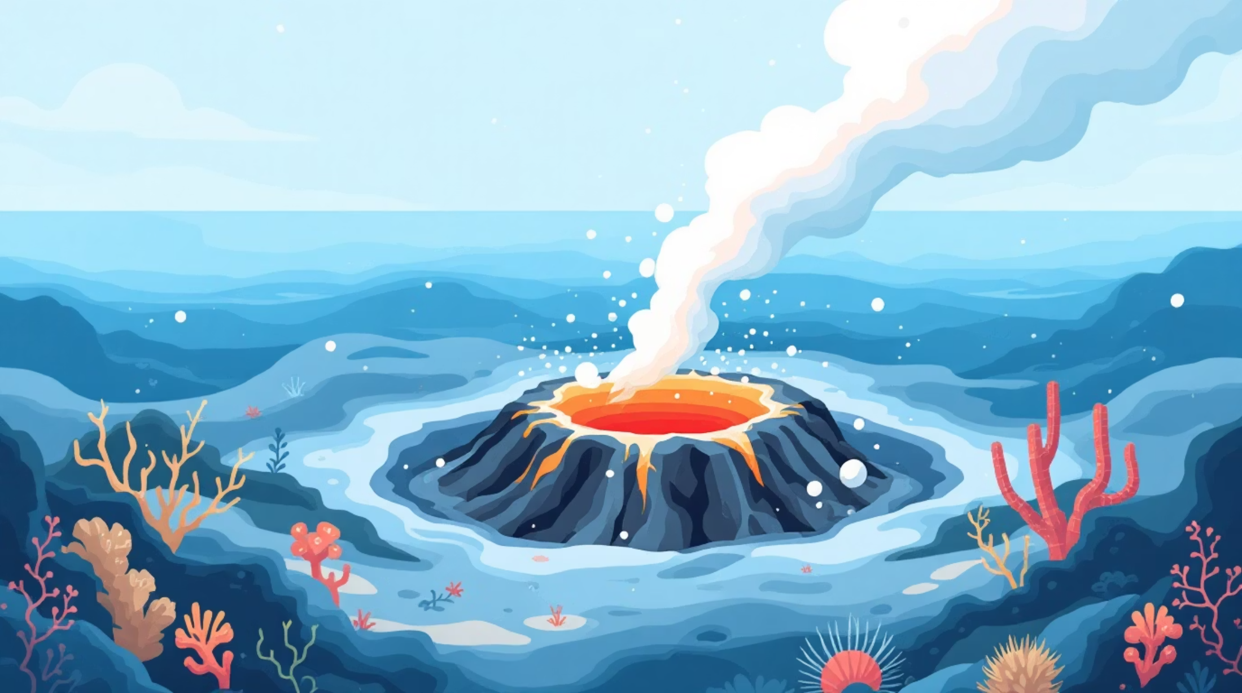
Fuentes Hidrotermales: Vida en las Profundidades
Ubicación
Chimeneas hidrotermales en el fondo oceánico
Condiciones
Ambiente favorable para formación de moléculas orgánicas
Proponentes
John Tuzo Wilson y Günter Wächtershäuser

Slide 9
Resumen Visual: Comparación de Teorías
Creacionismo
Generación espontánea
Origen divino
Vida de materia inerte (refutada)
Panspermia
Abiogénesis
Vida extraterrestre
Evolución química en la Tierra
Mundo del ARN
Fuentes hidrotermales
Moléculas autoreplicantes
Origen en océanos profundos

Slide 10
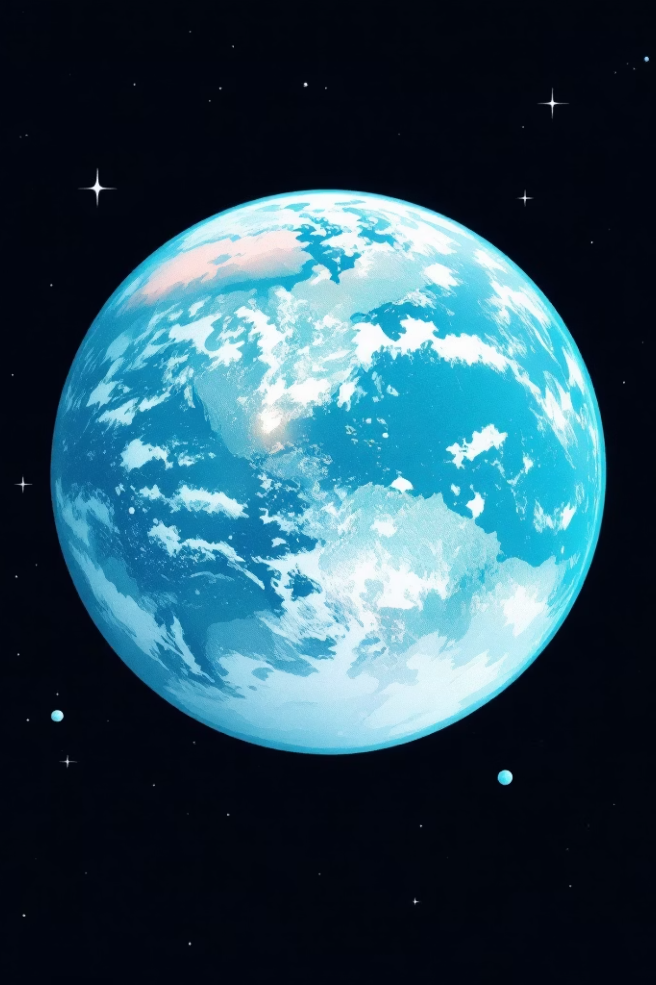
¿Qué nos dice la ciencia hoy?
Misterio sin resolver
Investigación activa
Múltiples hipótesis compiten por explicar el origen
Nuevos descubrimientos modifican teorías constantemente
Búsqueda continua
La ciencia sigue explorando nuestro comienzo
El espíritu científico nos invita a cuestionar, explorar y nunca dejar de buscar respuestas

